Slide 1
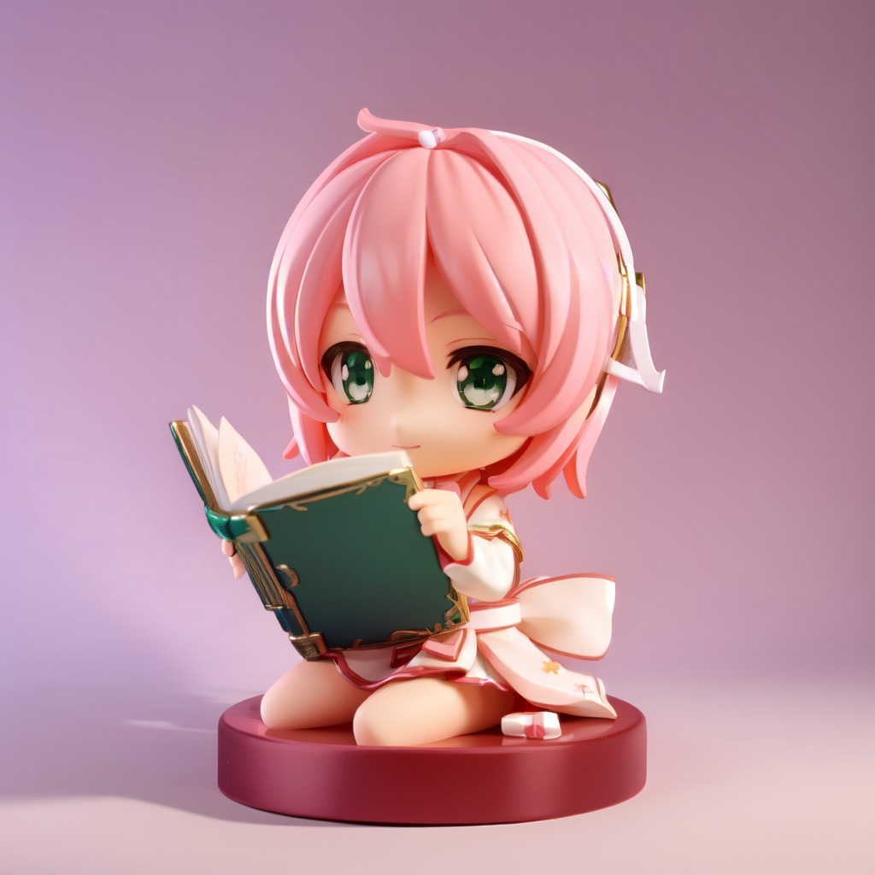
當數位典藏
走進元宇宙
數位化與延展實境工作坊
Part 1
http://l.pulipuli.info/24/tku/lib
淡江資圖系 陳勇汀
chenyt@tku.edu.tw
112-2

Slide 2
經歷
淡江資圖系助理教授
輔仁大學圖書資訊學系進修部講師
空中大學管理與資訊學系講師
BLOG「布丁布丁吃什麼？」作者
淡江大學資訊與圖書館學系
助理教授
陳勇汀
(布丁布丁吃布丁)
授課
數位典藏與數位人文概論
資訊圖表敘事力
資訊儲存與檢索
虛擬課程助教
希希

Slide 3
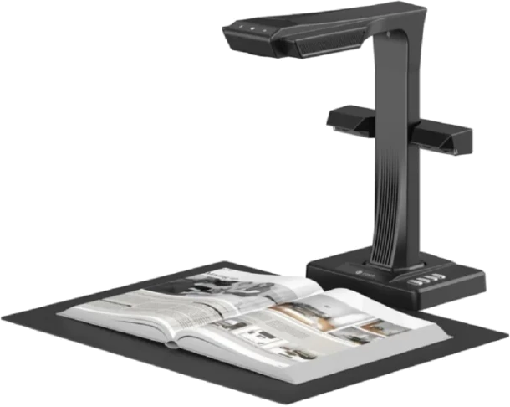
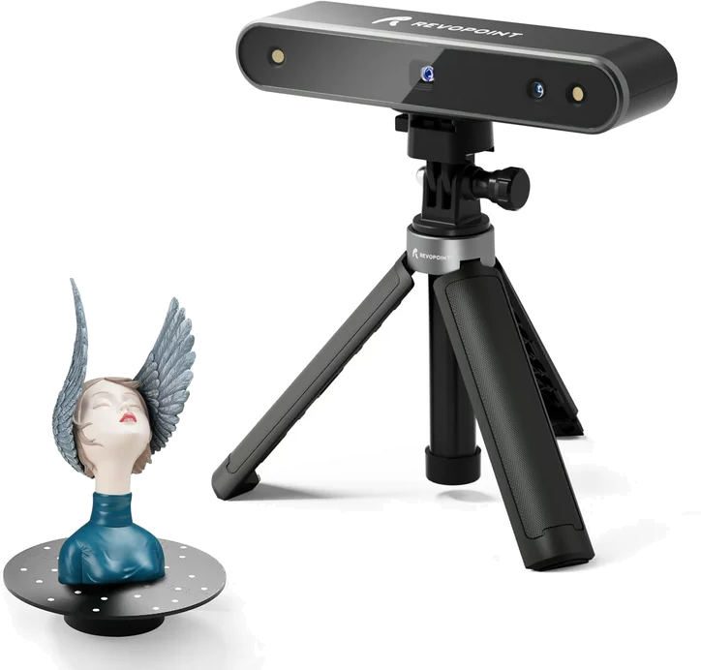
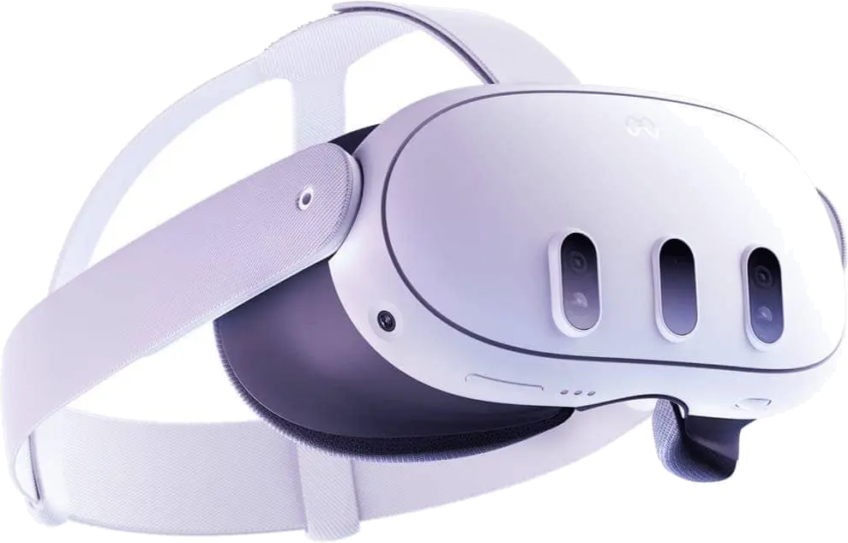
理想流程
立體數位化
平面數位化
延展實境

Slide 4
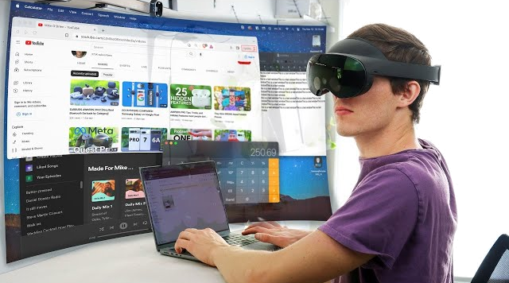
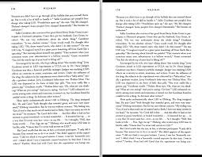
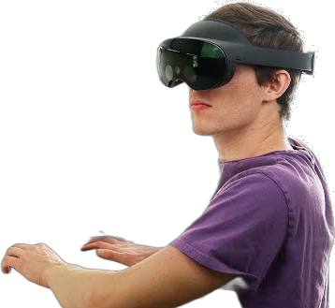
虛實整合的未來形
掃描書籍
延展實境
立體模型

Slide 5
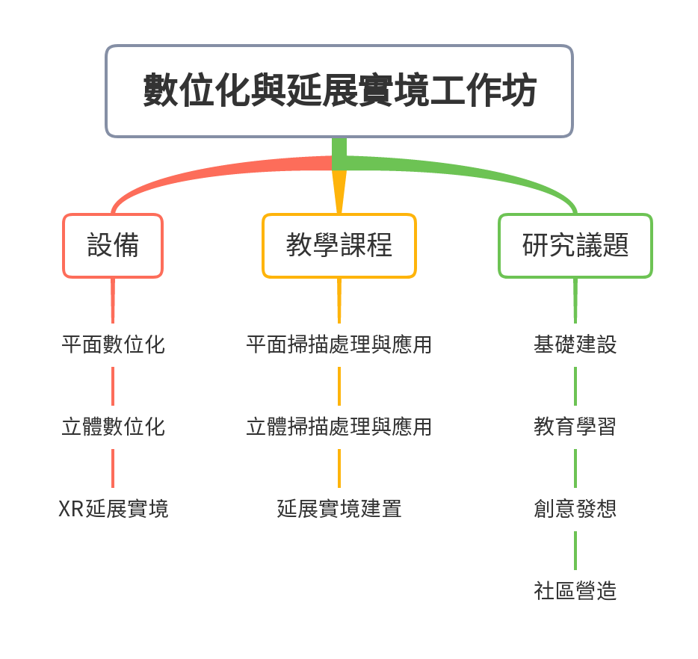
Notes:
數位化與延展實境工作坊
設備
平面數位化
立體數位化
XR延展實境
教學課程
平面掃描處理與應用
立體掃描處理與應用
延展實境建置
研究議題
基礎建設
教育學習
創意發想
社區營造

Slide 6
數位化與延展實境設備

Slide 7
設備介紹
平面數位化：CZUR Aura 智慧型可摺疊掃描器
立體數位化：REVOPOINT POP3 3D全彩掃描儀
XR延展實境：Meta Quest 3
1
2
3

Slide 8
平面數位化
CZUR Aura 智慧型可摺疊掃描器
11,900 NTD

Slide 9
CZUR Aura 智慧型可摺疊掃描器
快速對位掃描：自動校準位置、裁邊與轉正
書籍曲面拉平：掃描結果有如平面擺放書籍
偵測翻頁自動掃描
收納後所需空間小、容易佈置使用
缺點：掃描品質僅為消費級水準，不及專業掃描機。需搭配Windows/Mac使用。

Slide 10
平面文件掃描 (1/2)

Slide 11
平面文件掃描 (2/2)
切換到Flat Single Page。
將待掃描的文件放在黑色墊子中間。
檢查電腦預覽畫面，確認黃色掃描框有框住你要掃描的文件。
調整文件的角度，觀察黃色掃描框追蹤文件範圍的過程。
掃描。
在文件夾找到掃描完成的圖片。

Slide 12
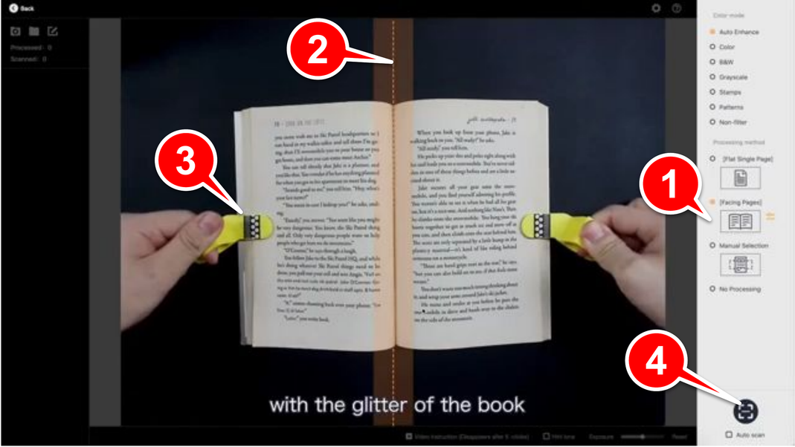
書籍掃描 (1/2)

Slide 13
書籍掃描 (2/2)
切換到Facing Pages。
將待掃描的書本放在黑色墊子中，書籍裝訂線需與虛線對齊。
如果書本會翹起來，請使用黃色的FingerCot來壓書。黑色邊緣需與書本邊緣對齊。
掃描書本。
在文件夾找到掃描完成的圖片。

Slide 14
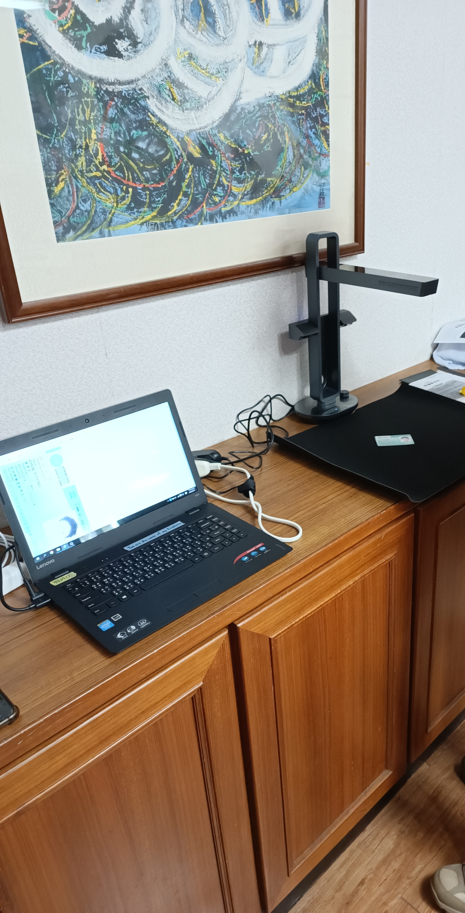
活動照片
Notes:
https://iclass.tku.edu.tw/course/242383/forum#/topic-category/584122?show_sidebar=false

Slide 15
立體數位化
REVOPOINT POP3 3D全彩掃描儀
24,500 NTD

Slide 16
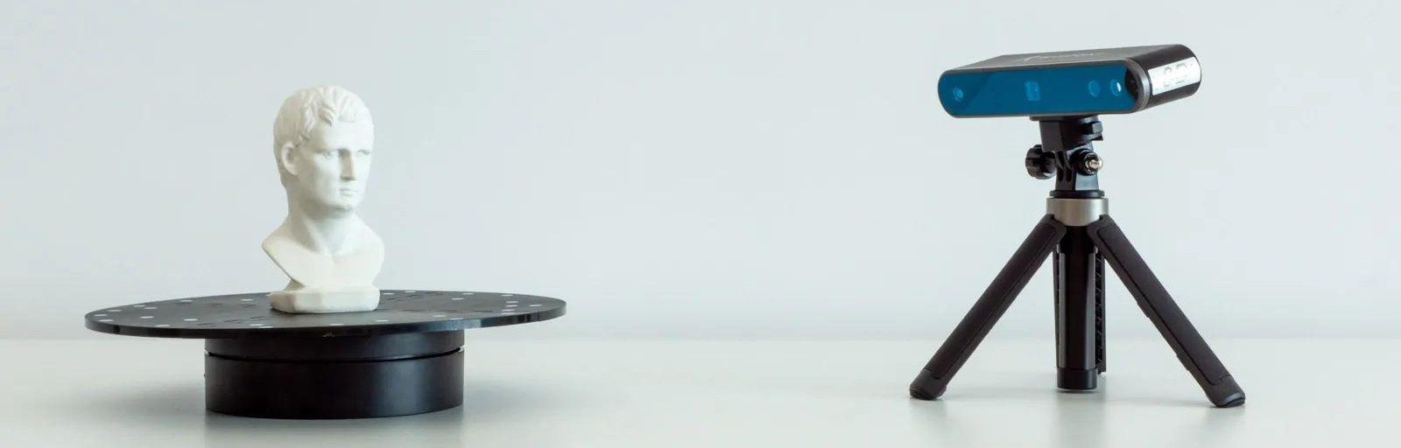
REVOPOINT POP3
3D全彩掃描儀
全彩高精度掃描機：掃描後可直接建立3D模型
可攜式掃描器：可接手機、行動電源供電
大小物件皆可掃描：最小5公分，大至50cm皆可掃描。甚至可以手持掃描人臉。
缺點：實體掃描後仍需專業3D建模修正無法掃描的部分

Slide 17
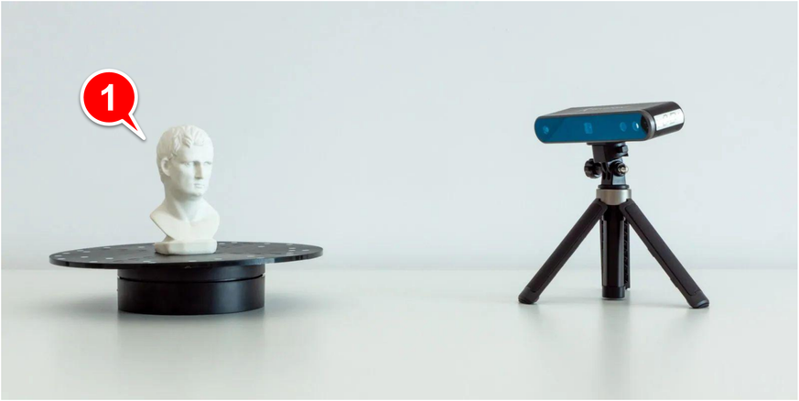
立體物件掃描 (1/2)
將待掃描的物品放置轉檯的中心，要小心不要讓它在旋轉時跌落。

Slide 18
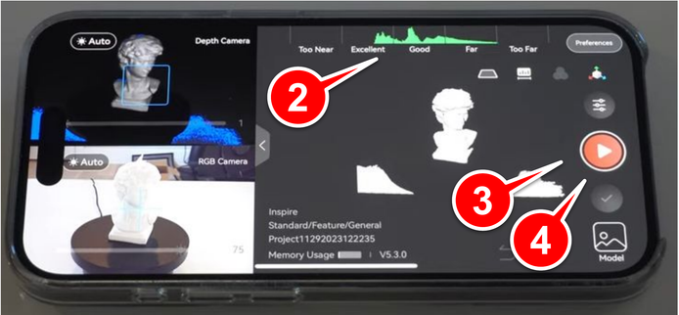
立體物件掃描 (2/2)
調整轉檯跟掃描機的位置。確保待掃描的物件能在預覽畫面完整顯示，距離在Good或Excellent。
確認好後按下開始掃描。
至少掃描一圈之後就算是掃描完成，大約2分鐘。完成後在APP按下停止。

Slide 19
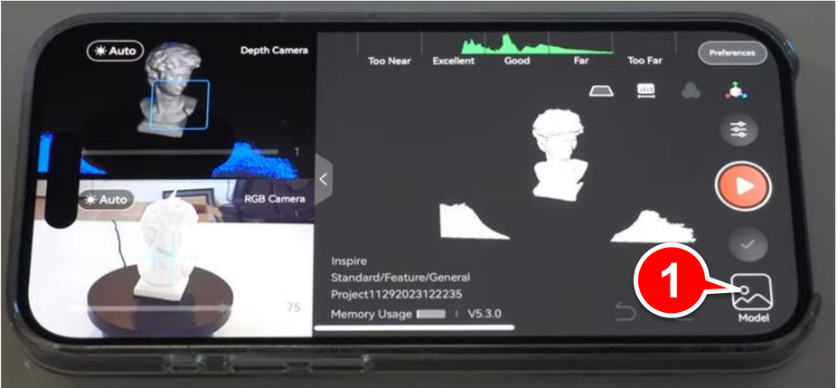
建立立體模型 (1/2)
進入「模型庫」。

Slide 20
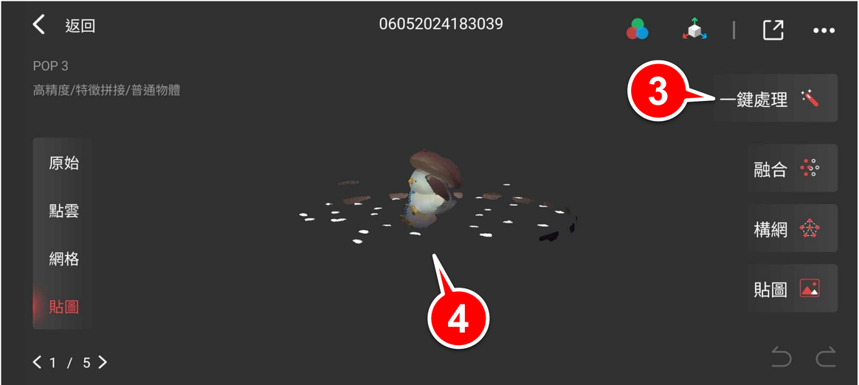
建立立體模型 (2/2)
選擇剛剛掃描的工程。
按下「一鍵處理」。等待大約五分鐘後完成。
完成後請嘗試用單指旋轉模型、用雙指放大與縮小模型。

Slide 21
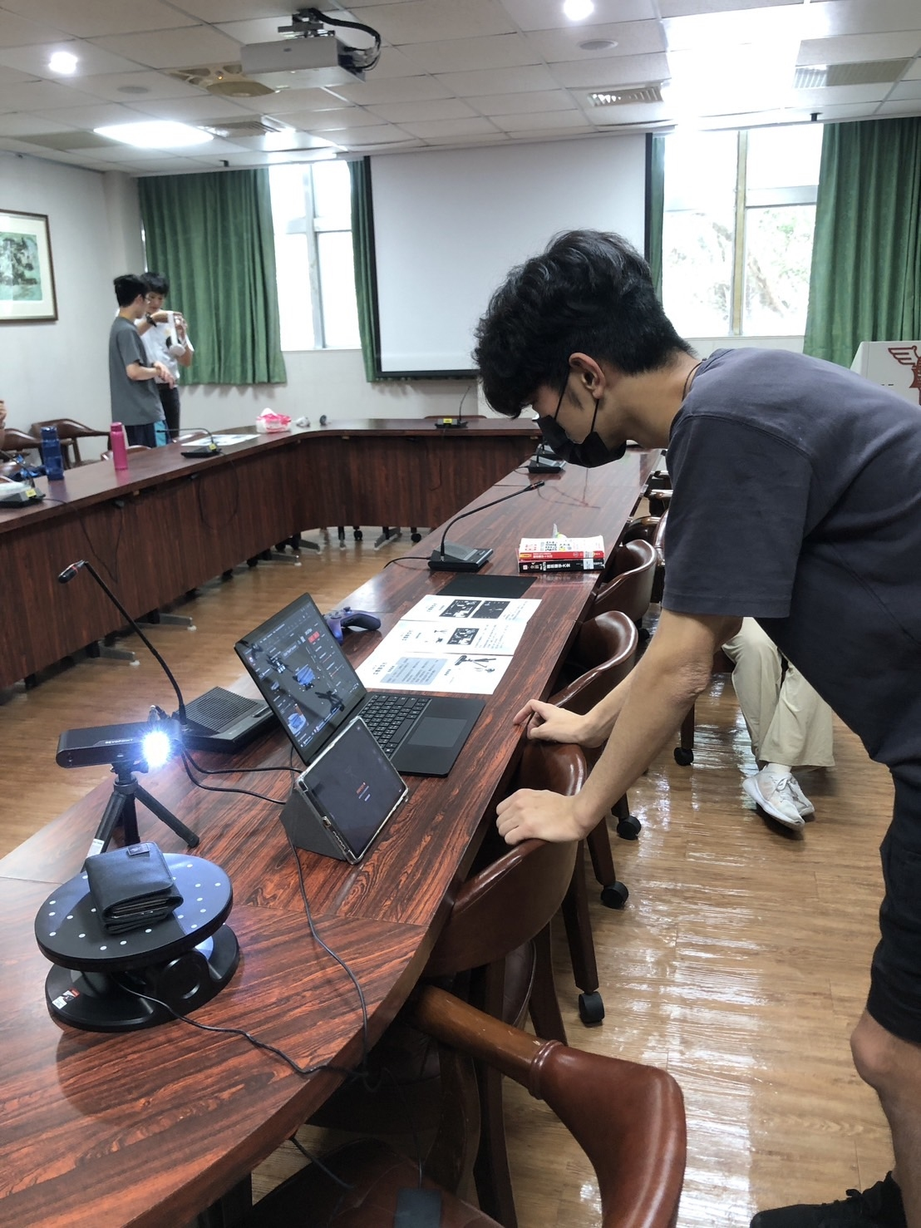
活動照片

Slide 22
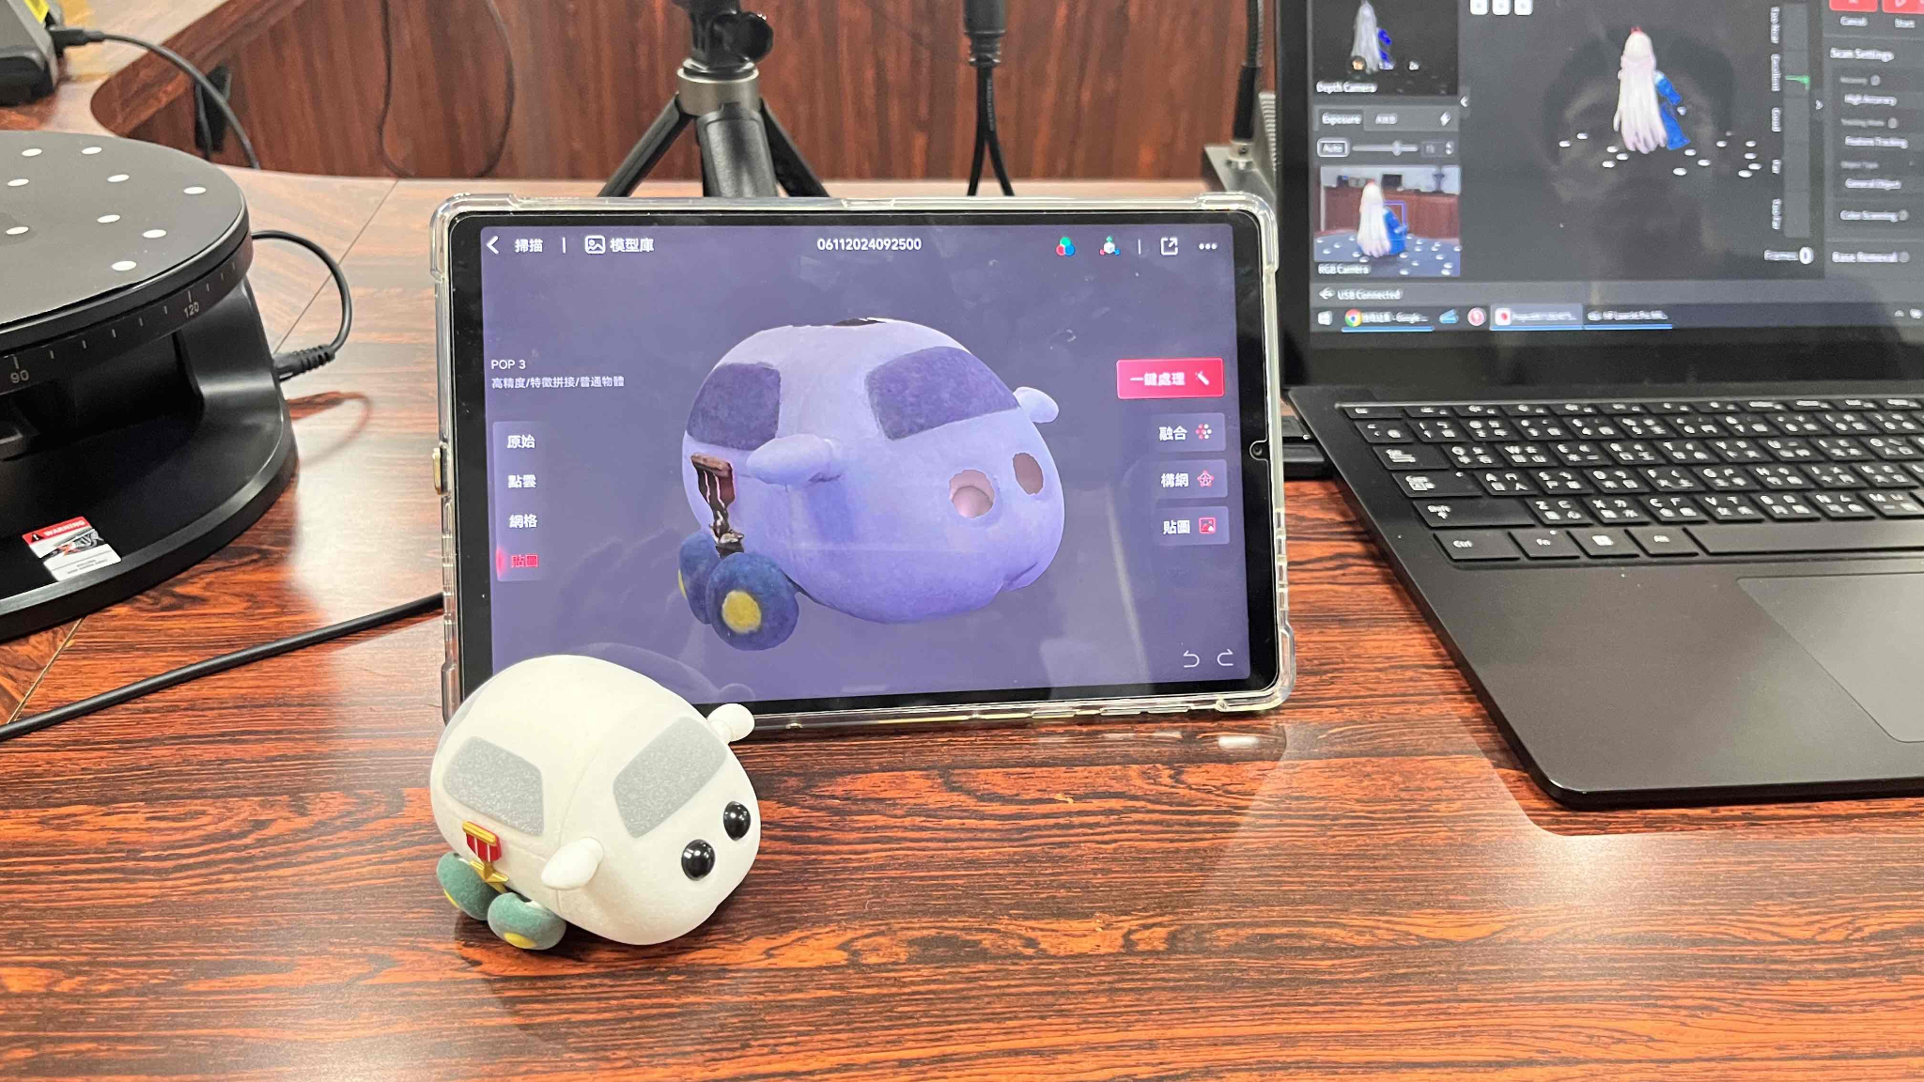
數位化立體模型

Slide 23
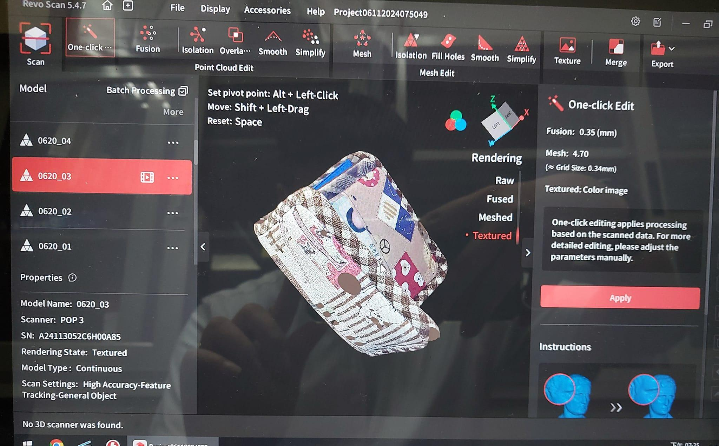
數位化立體模型

Slide 24
XR延展實境
Meta Quest 3
25,000 NTD

Slide 25
Meta Quest 3
目前為止消費級產品中的指標性擴增實境設備：能夠切換虛擬實境VR、擴增實境AR、以及虛擬物件與環境互動的延展實境XR。
成熟與直覺的互動介面：雙手的體感控制器、手勢偵測(捏、戳、拉)。
Horizon OS開放平臺迎合眾多第三方軟硬體開發者。
缺點：不便走動，仍無法取代真實環境

Slide 26
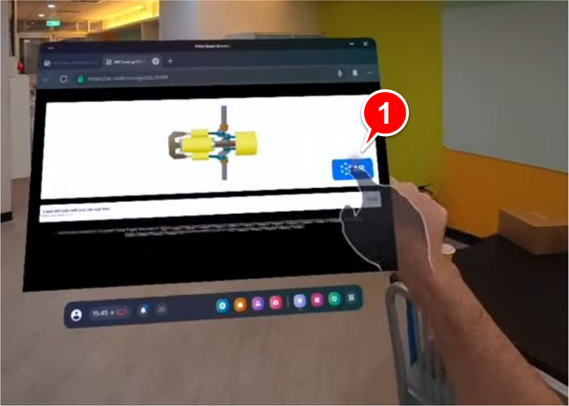
檢視AR模型 (1/3)
https://ar-code.com/
選擇想要查看的模型，按「AR」按鈕進入沉浸式體驗。
Notes:
https://ar-code.com/

Slide 27
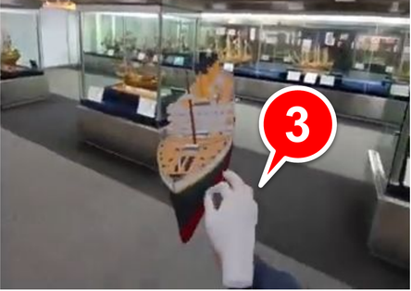
檢視AR模型 (2/3)
如果需要定義範圍，則請低頭看地面一圈來偵測範圍。
用單手捏模型來移動模型，用雙手捏模型來縮放或旋轉。

Slide 28
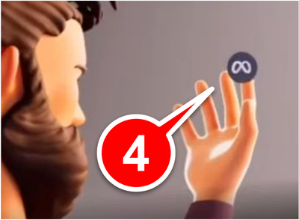
檢視AR模型 (3/3)
若要退出，右手手掌面對自己、捏住拇指與食指之間的圖示，就能開啟選單，回到網頁。

Slide 29
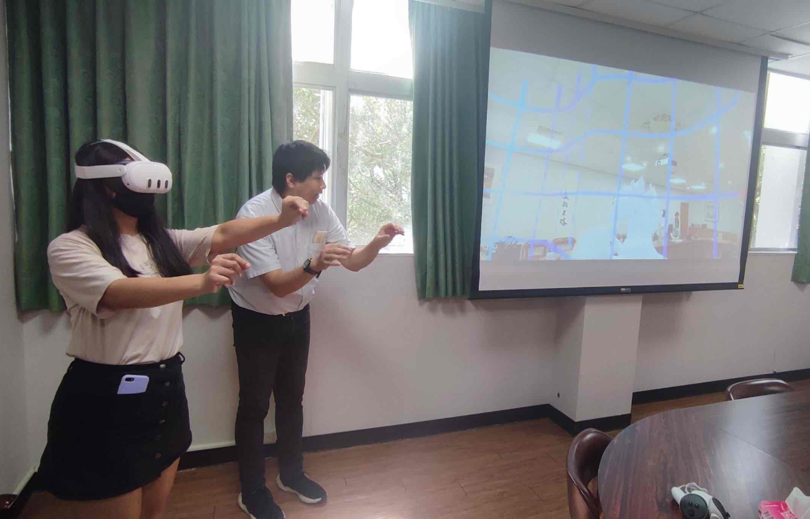
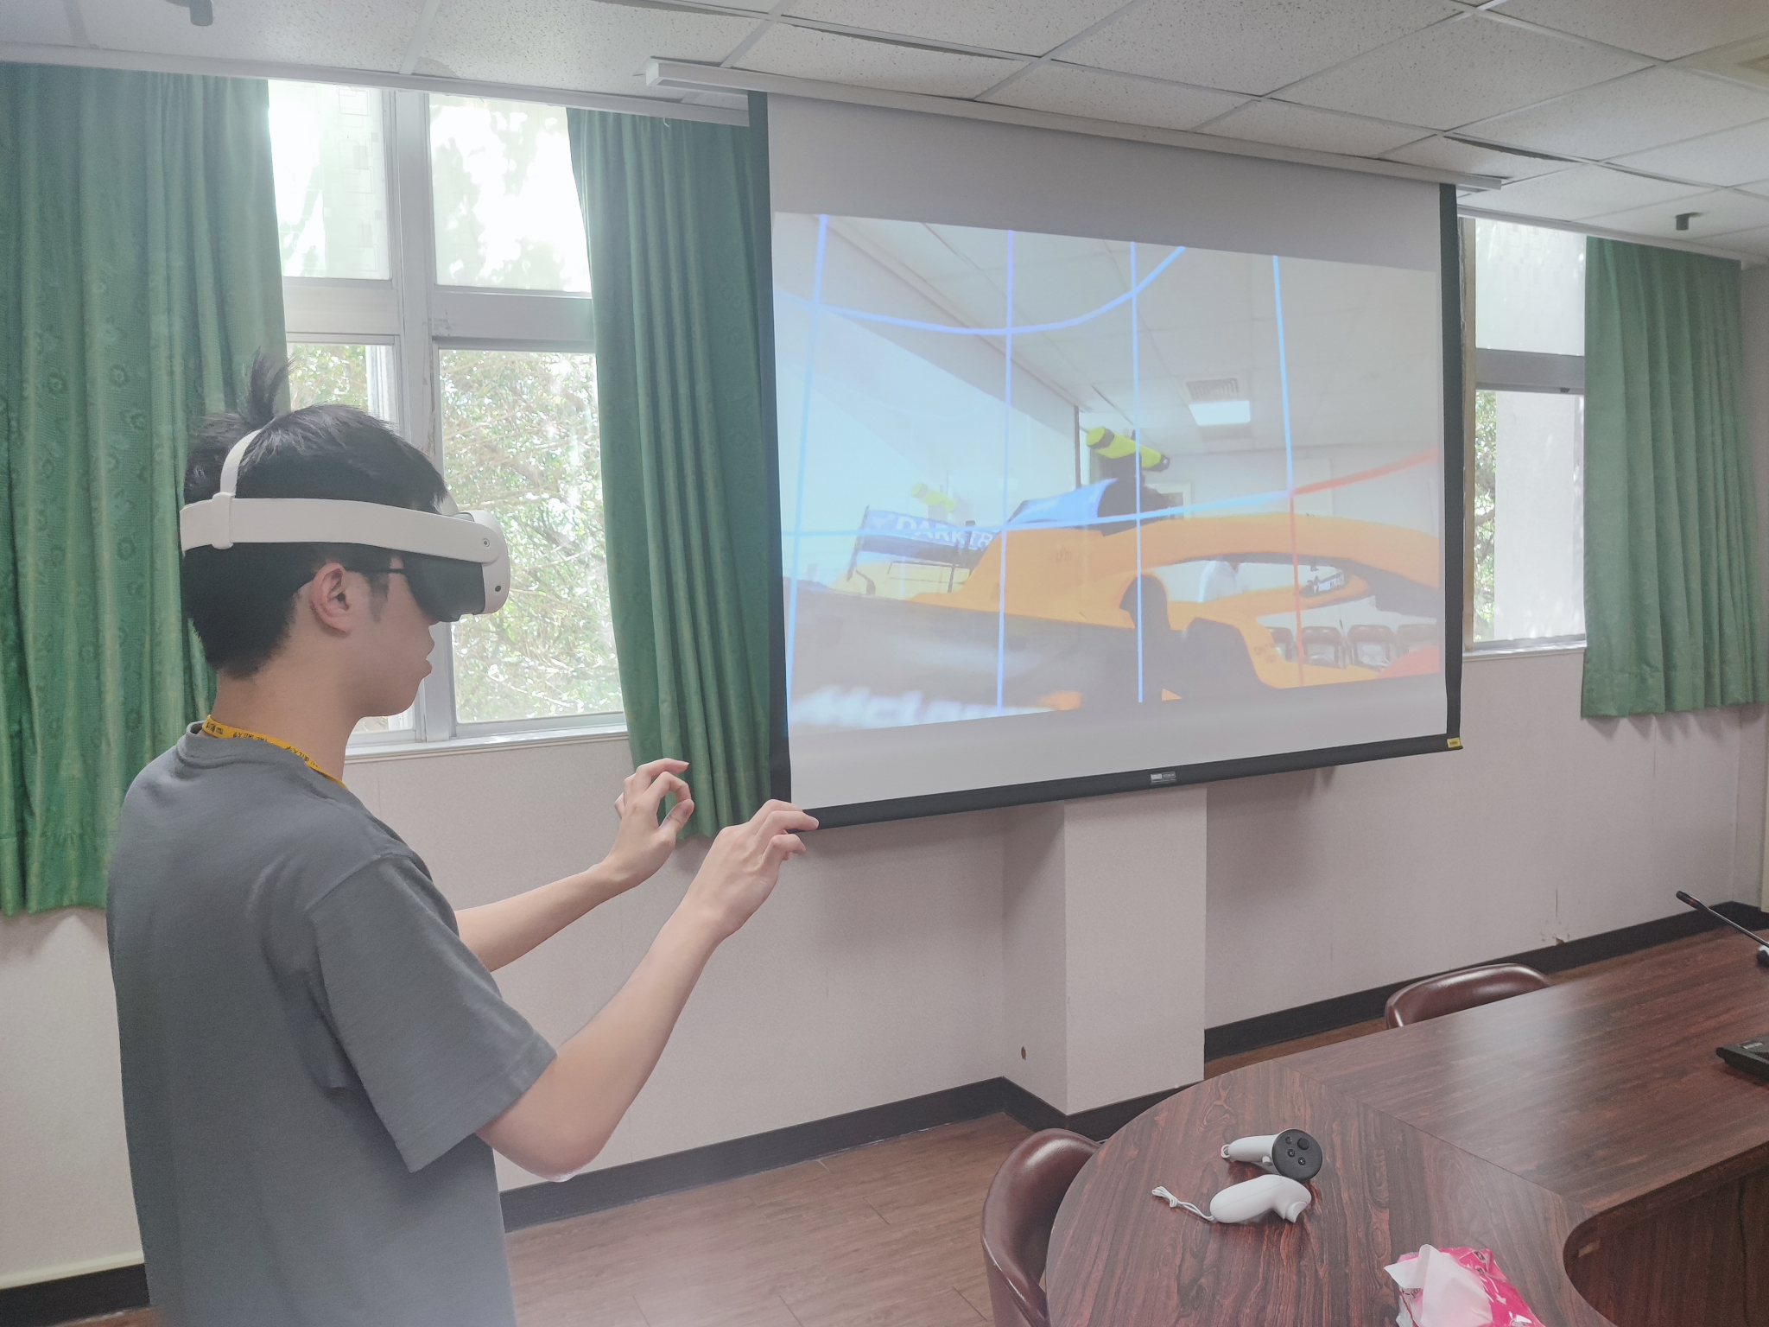

Slide 30
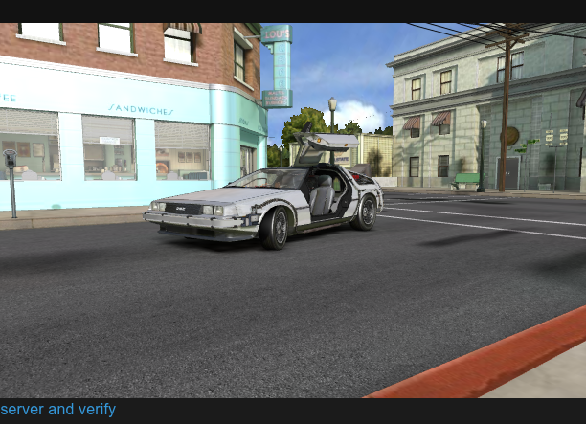
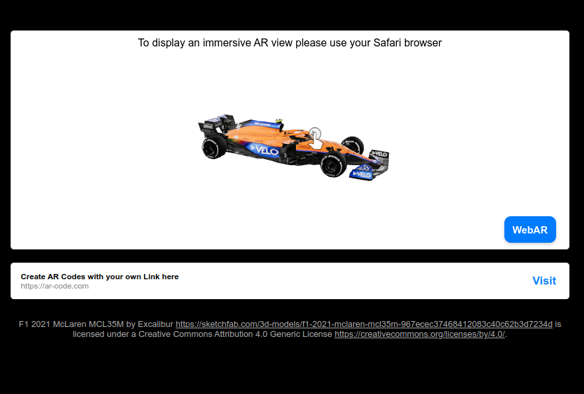
延展實境體驗
https://l.pulipuli.info/24/xr

Slide 31
http://l.pulipuli.info/24/tku/lib

